Slide 1

捞铁牛

Slide 2

预习提纲：
1、自学生字（包括每个生字的音、形、义及部首、结构、组词等），联系上下文或工具书理解不懂的词语。
2、了解有关“怀丙”的资料
3、正确流利地朗读课文，至少三遍：
第一遍把课文读通顺；
第二遍思考课文讲了什么内容；
第三遍边读边试着提出问题。

Slide 3

背景资料
怀丙和尚：
北宋出色的工程家。据史书记载,怀丙和尚聪明善思,曾多次解决当时谁也解决不了的工程难题。真定13级宝塔,中间的柱子坏了,宝塔向西北倾斜,怀丙和尚另做一根柱子,把坏柱子换下,把宝塔扶正了。赵州泼河石桥歪斜欲倒,怀丙和尚说,往桥下石头中灌铁,可以扶正。乡民们踊跃捐助石块。怀丙和尚在石头上凿洞,溶化铁水横贯其中,果然扶正了石桥。

Slide 4
教学目标
1、引导学生学会本课的生字生词，理解新词扫清文字障碍。
2、指导学生自读自学初步了解课文内容。
3、谁捞铁牛？为什么捞？怎么捞？结果？

Slide 5


小组合作学习：
1.请同学们以自己喜欢的方式轮流朗读课文，读准生字，读通句子，如果有错其余成员立即纠错。
2.小组内评议朗读情况，指出不足之处。

Slide 6
自学生字词语提示：
1.读音准确。2、音序、结构。
3、组词。4、用巧妙办法记住生字。5、提出不理解的词语小组合作解决。
PPT模板：www.1ppt.com/moban/ PPT素材：www.1ppt.com/sucai/
PPT背景：www.1ppt.com/beijing/ PPT图表：www.1ppt.com/tubiao/
PPT下载：www.1ppt.com/xiazai/ PPT教程： www.1ppt.com/powerpoint/
资料下载：www.1ppt.com/ziliao/ 范文下载：www.1ppt.com/fanwen/
试卷下载：www.1ppt.com/shiti/ 教案下载：www.1ppt.com/jiaoan/
PPT论坛：www.1ppt.cn PPT课件：www.1ppt.com/kejian/
语文课件：www.1ppt.com/kejian/yuwen/ 数学课件：www.1ppt.com/kejian/shuxue/
英语课件：www.1ppt.com/kejian/yingyu/ 美术课件：www.1ppt.com/kejian/meishu/
科学课件：www.1ppt.com/kejian/kexue/ 物理课件：www.1ppt.com/kejian/wuli/
化学课件：www.1ppt.com/kejian/huaxue/ 生物课件：www.1ppt.com/kejian/shengwu/
地理课件：www.1ppt.com/kejian/dili/ 历史课件：www.1ppt.com/kejian/lishi/
PPT模板：www.1ppt.com/moban/ PPT素材：www.1ppt.com/sucai/
PPT背景：www.1ppt.com/beijing/ PPT图表：www.1ppt.com/tubiao/
PPT下载：www.1ppt.com/xiazai/ PPT教程： www.1ppt.com/powerpoint/
资料下载：www.1ppt.com/ziliao/ 范文下载：www.1ppt.com/fanwen/
试卷下载：www.1ppt.com/shiti/ 教案下载：www.1ppt.com/jiaoan/
PPT论坛：www.1ppt.cn PPT课件：www.1ppt.com/kejian/
语文课件：www.1ppt.com/kejian/yuwen/ 数学课件：www.1ppt.com/kejian/shuxue/
英语课件：www.1ppt.com/kejian/yingyu/ 美术课件：www.1ppt.com/kejian/meishu/
科学课件：www.1ppt.com/kejian/kexue/ 物理课件：www.1ppt.com/kejian/wuli/
化学课件：www.1ppt.com/kejian/huaxue/ 生物课件：www.1ppt.com/kejian/shengwu/
地理课件：www.1ppt.com/kejian/dili/ 历史课件：www.1ppt.com/kejian/lishi/
Notes:
PPT模板：www.1ppt.com/moban/ PPT素材：www.1ppt.com/sucai/
PPT背景：www.1ppt.com/beijing/ PPT图表：www.1ppt.com/tubiao/
PPT下载：www.1ppt.com/xiazai/ PPT教程： www.1ppt.com/powerpoint/
资料下载：www.1ppt.com/ziliao/ 范文下载：www.1ppt.com/fanwen/
试卷下载：www.1ppt.com/shiti/ 教案下载：www.1ppt.com/jiaoan/
PPT论坛：www.1ppt.cn PPT课件：www.1ppt.com/kejian/
语文课件：www.1ppt.com/kejian/yuwen/ 数学课件：www.1ppt.com/kejian/shuxue/
英语课件：www.1ppt.com/kejian/yingyu/ 美术课件：www.1ppt.com/kejian/meishu/
科学课件：www.1ppt.com/kejian/kexue/ 物理课件：www.1ppt.com/kejian/wuli/
化学课件：www.1ppt.com/kejian/huaxue/ 生物课件：www.1ppt.com/kejian/shengwu/
地理课件：www.1ppt.com/kejian/dili/ 历史课件：www.1ppt.com/kejian/lishi/

Slide 7

我展示
1，读音（提示要注意的音节）
2，音序结构
3，组词
4，怎样记住这些生字
5，提出小组内没能解决的问题

Slide 8

开火车认生字
fǔ
shuān
xiàn
Xiū
bèn
shàng
xìng
府 | 拴 | 陷 | 修 | 笨 | 尚 | 性
政府
拴住
陷阱
修理
笨重
和尚
性别
cāng
huá
wěn
liào
kuà
shéng
bǎng
舱 | 划 | 稳 | 料 | 跨 | 绳 | 绑
船舱
划船
平稳
材料
跨越
绳子
捆绑

Slide 9
开火车认生字
tuō
lāo
bǐng
qián
chǎn
拖 | 捞 | 丙 | 潜 | 铲
拖地
打捞
丙级
潜水
铁铲

Slide 10
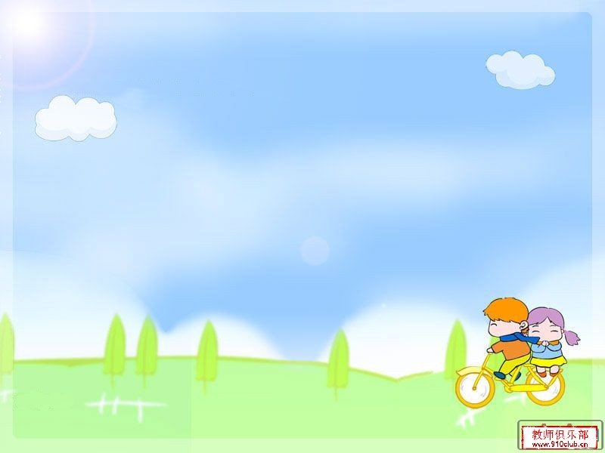
děi （得亏）（就得）
得{
dé（得意） （得到）
jìn（使劲）
｛
劲
jìng（劲敌）
huá（划船）
划｛
huà（计划）

Slide 11
hé（和尚）（和平）
｛
hè（附和）（一唱一和）
和
huó（和面）
huò（和稀泥）（和弄）

Slide 12

政府
性别
跨越
绳子
府（ ） 性（ ）跨（ ） 绳（ ）
俯（ ） 姓（ ）挎（ ） 蝇（ ）
拖（ ） 绑（ ）
施（ ） 帮（ ）
俯视
姓名
挎包
苍蝇
拖地
绑住
施肥
帮助

Slide 13

近义词：
熟悉—
熟识
结实—
牢固
笨重—
沉重
渐渐—
慢慢
议论纷纷—
众说纷纭

Slide 14
反义词：
熟悉—
陌生
浮—
沉
笨重—
轻巧

Slide 15

想一想
四、再读课文，整体感知
1、说说课文讲了一件什么事？提出不理解的问题。
2、讨论每个自然段写了什么？是按什么顺序写的？
3，用先……然后……接着讲……最后讲……的句式连起来说一说。

Slide 16
自然段大意
第一自然段：铁牛陷入淤泥。
第二自然段：一个和尚主动提出要叫水把
铁牛送回来。
第三自然段：和尚做了准备工作。
第四自然段：请水手铲泥沙到河里拔起铁牛。
第五自然段：水手们划船把铁牛拖上岸边。
第六自然段：和尚用同样方法捞起其余的
铁牛。

Slide 17
课文内容
一、先讲捞铁牛的起因。
二、然后讲重修浮桥时，
怀丙提出把铁牛捞上来
三、接着讲和尚做捞铁牛的准备工作。
四、最后讲怎样捞起一只只铁牛。

Slide 18
自学提示：学习一二段
1、请同学们以自己喜欢的方式朗读课文，一边读，一边想，了解捞铁牛的原因
2、理解议论纷纷的意思，懂得打捞铁牛的困难。
3、怎样读好反问句和怀丙说的话。

Slide 19
学习第三段
想一想
为了捞铁牛，怀丙和尚做了四项准备工作，是哪四项呢？在课文里找出来，作上记号。并用四字词语概括
讨论这些准备工作可以调换一下顺序吗？

Slide 20
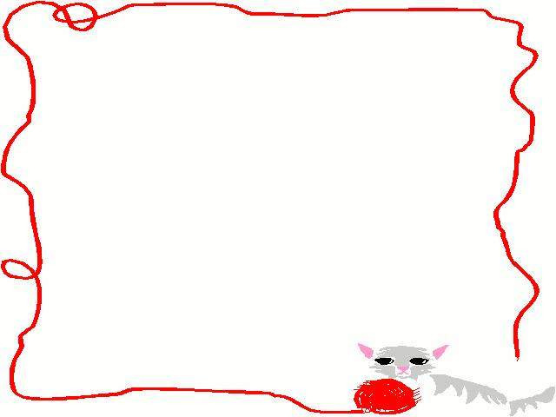

先
摸清铁牛的位置
然后
准备装满沙的船
再
把两只船并排拴紧
又
把船和铁牛拴住

Slide 21

第一步
备船装沙
第二步
潜水找牛
第三步
拴牛连架
第四步
拴船搭架
连连看

Slide 22
植树节那天植树时，我先挖一个坑，然后把小树苗放进坑里，再埋上土，又浇水，这样，一棵小树就种好了。

Slide 23
炒鸡蛋
今天我亲自动手做了一盘炒鸡蛋。我先把鸡蛋从冰箱里拿出来放在厨房的灶台上。然后把鸡蛋打在一个碗里，加点盐，用筷子轻轻地搅拌好。再往锅里放油加热。过了一会儿，又把鸡蛋倒入锅里翻炒几下。不一会儿，一盘香喷喷的鸡蛋就做好了。

Slide 24

学习第四段（4、5、6自然段）
1.怀丙和尚是怎样捞起第一只铁牛的？（用先……然后……最后……的句式说一说）再说一说为什么怀丙要这样做？
2.画出文章中表示捞牛动作的词。
3、 评价和尚是怎样一个人。
自学提示

Slide 25
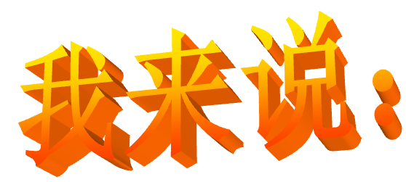

（1）先把船上的泥沙铲到河里去，靠浮力把铁牛从淤泥里拔出来。然后水手们划船把铁牛拖到岸边。最后大家一起用力把铁牛拖上岸。

Slide 26


（1） 怀丙和尚是个出色的工程专家。
为捞铁牛做的准备工作考虑非常周到
怀丙捞铁牛指挥有方

Slide 27
总结课文拓展
让我来试试。铁牛是被水冲走的，
我还叫水把它们送回来。

Slide 28
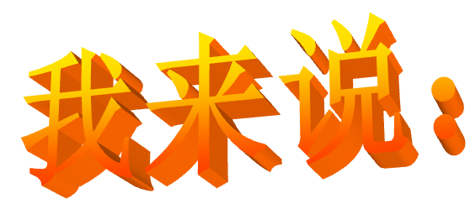
（1） 怀丙和尚是个出色的工程家，他打捞铁牛的办法确实好，不过，他捞一只铁牛需要两船泥沙，捞八只铁牛就得16船泥沙，以现代的环保观点看，有没有什么问题？
（2）我们想想，有没有什么办法既能捞出铁牛，又注意了环保？

Slide 29
总结课文拓展
1、介绍知道的能工巧匠的故事。
2、学完课文后的感受。
古代：鲁班 李春 毕昇 造纸术——(东汉)蔡伦
现代科学家：华罗庚 钱学森 李四光 袁隆平 爱迪生

